Slide 1
Ялтинський гірсько-лісовий природний заповідник
Виконувала:
Учениця 10-б класу
Українець Марія

Slide 2
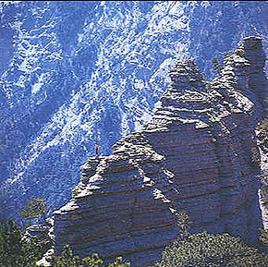
Ялтинський гірсько-лісовий природний заповідник

Slide 3
історія і розташування
Ялтинський гірсько-лісовий природний заповідник було створено згідно з постановою Ради Міністрів УРСРвід 20 лютого 1973 р. № 84 на базі Ялтинського держлісгоспу.
Заповідник розташований у південно-західній частині Криму на площі 14523,0 га. Його територія простягається уздовж Чорного моря із заходу на схід від Фороса до Гурзуфа на 49 км, оточуючи Велику Ялту. В цілому територія заповідника знаходиться в межах висот 380–1200 м над р.м., в окремих місцях опускаючись до моря. Максимальна висота його 1234 м на г. Ай-Петрі.

Slide 4
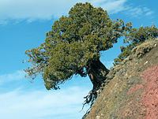
Флора
Рослинність заповідника досить різноманітна і утворює чотири висотних пояси. Від узбережжя до висоти 400–450 м зростають пухнастодубові ліси з ділянками ялівцю високого та фісташки туполистої. Саме в цьому поясі ростуть і вічнозелені суничник дрібноплодий, чист кримський, тамус звичайний, рускуси під'язиковий та понтійський. Під впливом рубок вони замінюються густими заростями із грабинника східного або держидерева колючого.
Ялівцю високого

Slide 5
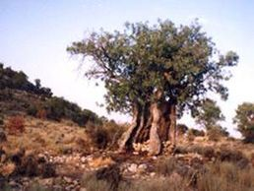
На території заповідника зростають 18 рослинних угруповань (ялівцю високого, фісташки туполистої, сосни кримської та Коха, осоки низької, ковили каменелюбної та ін.), занесених до Зеленої Книги України (із 23 таких угруповань, відомих для Гірського Криму).
Фісташка туполиста

Slide 6
Флора заповідника налічує 1364 види судинних рослин, які належать до 509 родів та 100 родин.
У флорі заповідника нараховується 78 рідкісних видів рослин, занесених до Червоної книги України: краєкучник персидський, адіант венерин волос, яловець високий, сон кримський, роговик Біберштейна, смілка зеленоквіткова, півонія кримська, фіалка кримська, чист кримський, соболевскія сибірська, суничник дрібноплодий, зіновать Вульфа, фісташка туполиста, прангос трироздільний, громовик багатолистий, аденофора кримська, дуже багато видів орхідних. Тут відмічено 24 види рослин, занесених до Європейського червоного списку, 8 видів, занесених до Додатку 1 Бернської конвенції.

Slide 7
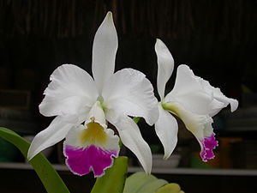
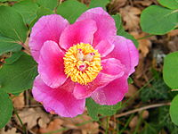
Одні з представників Червоної Книги

Slide 8
Фауна
Різноманітність природних умов, рослинного покриву зумовлює багатство фауни заповідника. Тут мешкає 37 видів ссавців, 150 — птахів, 16 — плазунів, 4 види земноводних, 90 видів комах та 119 видів молюсків. До Червоної книги України занесено велику групу рукокрилих, що живуть у печерах, будівлях, дуплах дерев: підковиків великого і малого; нічниць війчасту ітриколірну; широковуха європейського, вечірниць малу й велетенську; нетопирів гірського та білосмугого. Крім того, по берегах гірських потоків трапляються рясоніжка мала, в лісах — борсук, яких теж занесено до Червоної книги України.

Slide 9
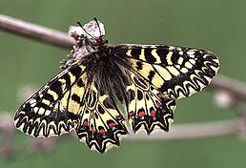
Фауна безхребетних
Фауна безхребетних у Криму значно багатша, хоча тут немає багатвьох типоих для материка видів. Натомість є багато видів цикад, метеликів, серед яких є ендеміки. До Червоної книги України занесено богомолів — емпуза смугастого та боліварію короткокрилу, з інших — жужелицю кримську, махаона,поліксену, носатку листовидну, сатира євксинського, чорнушку Ферея.
Поліксена

Slide 10
Екологічні проблеми
У 2012 році вибухнув скандал щодо вирубки лісів на території заповідника.
Тоді було втрачено велику кількість рідкісної флори. ( Винуватця не знайшли)

Slide 11
Дякую за Увагу!!!

